Slide 1
НАЦІОНАЛЬНА ЕКОНОМІКА

Slide 2
Тема 7. Соціально-економічне прогнозування та макроекономічне планування
7.1 Соціально-економічна стратегія. Модель прийняття економічних рішень Яна Тінбергена.
7.2. Сутність, функції і головні принципи соціально-економічного прогнозування.
7.3. Загальна характеристика методів і моделей прогнозування.

Slide 3
7.1 Соціально-економічна стратегія. Модель прийняття економічних рішень Яна Тінбергена
Вагомий внесок у розвиток сучасної теорії економічної політики здійснив голландський економіст Ян Тінберген у працях: «Теорія економічної політики»(1952), «Економічна політика: принципи та мета» (1956).
На його думку, впровадження економічної політики повинне базуватися на дотриманні двох теорем:
Теорема І. Кількість інструментів економічної політики повинна відповідати кількості поставлених цілей.
Теорема ІІ. Для досягнення мети необхідно обирати відносно найбільш ефективні інструменти.

Slide 4
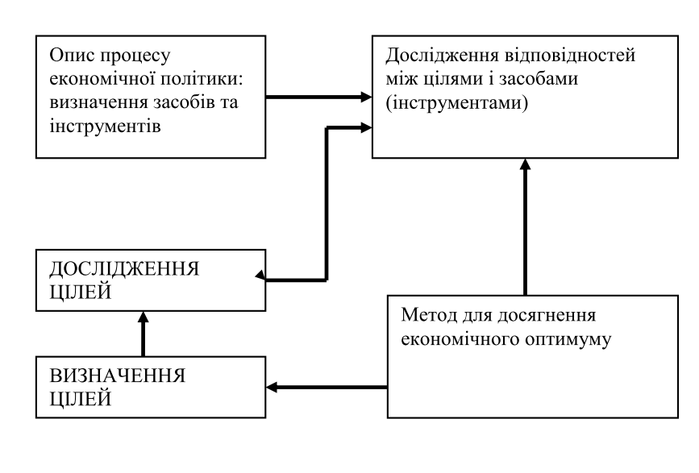
Механізм економічної політики за Яном Тінбергеном

Slide 5
7.2. Сутність, функції і головні принципи соціально-економічного прогнозування
Розгорнуті прогнози господарської кон’юнктури на основі так званого Гарвардского барометра на початку ХХ ст. з’явилися в США, а згодом поширилися у країнах Західної Європи.
Поступово сфера економічного прогнозування розширилася: з’явилася прогностика – наука щодо закономірностей розробки прогнозів.
Прогноз (грец. - передбачення) - це науково обґрунтоване передбачення характеру і динаміки явищ і процесів в майбутньому, а також їхніх можливих альтернатив. Процес розробки прогнозів називається прогнозуванням.

Slide 6
Соціально-економічне прогнозування має на меті – покращення якості стратегічних і тактичних рішень в галузі економічної політики. Ринкова економіка повинна врахувати можливі фактори ризику, аналізувати варіанти динаміки економічних структур у всіх сферах національної економіки.
Прогнозування має альтернативний та ймовірнісний характер, тісно пов’язане із стратегічним та індикативним плануванням, програмним регулюванням економічного розвитку.
Прогнози повинні не тільки передувати складанню планів і програм, але й відстежувати можливість їхньої подальшої реалізації на різних етапах; бути відправним моментом у розробці державного й місцевих бюджетів, принципів економічної політики.
Економічне прогнозування - це обґрунтування динаміки або ж оцінка параметрів національної економіки в наближеному чи віддаленому майбутньому.

Slide 7
Об'єкти макроекономічного прогнозування
обсяг національного продукту;
рівень зайнятості;
рівень доходів та заощаджень населення;
темпи інфляції;
обсяги реальних інвестицій;
обсяги державних доходів і видатків;
сальдо бюджету;
стан платіжного балансу;
розмір зовнішнього і внутрішнього державного боргу

Slide 8
Основні принципи соціально-економічного прогнозування
системності,
ретроспективності,
цілеспрямованості,
наукової обґрунтованості,
адекватності,
Альтернативності.

Slide 9
Принцип системного підходу
Принцип системності досліджує економіку як єдиний об’єкт прогнозування і, водночас, як сукупність відносно самостійних напрямків (блоків) прогнозування. Він передбачає доцільність використання блочного методу побудови прогнозу економіки як системи, що містить опис взаємозв’язків між окремими блоками за допомогою системи показників та певною методикою :
а) визначення переліку екзогенних та ендогенних показників для кожного блоку. Екзогенні показники - це результат прогнозування в межах відповідного блоку. Ендогенні показники - це показники, які формують інформаційну базу прогнозних розрахунків (результат прогнозування інших блоків);
б) визначення послідовності прогнозних розрахунків;
в) визначення послідовності уточнення проміжних результатів;
г) забезпечити можливість порівняння показників прогнозів з показниками статистичної звітності.

Slide 10
Другим за значенням є принцип ретроспективного аналізу. Прогноз, особливо коли він має прикладний характер, має передбачати можливість коригування в процесі його реалізації.
Принцип цілеспрямованості надає прогнозуванню активного характеру, обґрунтовує перехід від сталих тенденцій розвитку до тенденцій, які відповідають стратегічним економічним цілям.
Принцип наукової обґрунтованості прогнозів передбачає врахування дії об’єктивних економічних законів та законів розвитку суспільства, світового та вітчизняного досвіду, використання сучасних прогностичних методів.

Slide 11
Принцип адекватності означає максимальне наближення теоретичної моделі до сталих, суттєвих закономірностей і тенденцій розвитку. Теоретична модель прогнозу – модель, яка має практичну реалізацію і є формою наукового відображення дійсності. Перед тим як стати інструментом передбачення методи й моделі прогнозування мають стати інструментом пізнання.
Принцип альтернативності прогнозування випливає з можливості розвитку економіки та соціально-економічних процесів у різних напрямках.

Slide 12
Система комплексного прогнозування поєднує у собі нормативний та генетичний (пошуковий) прогнози.
В основі пошукового прогнозу є гіпотеза інерційності тенденцій розвитку об’єкту, відносної стійкості форм внутрішньої та зовнішньої взаємодії між його складовими частинами та зовнішнім середовищем. Він не враховує цілеспрямованих дій з боку суб’єктів управління.
Нормативний прогноз передбачає втілення управлінських рішень на підставі генетичного прогнозу, який можна розглядати як перший етап прогнозування. Врахування граничних індикаторів дозволяє коригувати методи державного регулювання, методи грошово-кредитної, структурної і фіскальної політики. Такі зміни є вихідним пунктом другого етапу прогнозування під час якого нормативи стійкого розвитку набувають вирішального значення.

Slide 13
7.3. Загальна характеристика методів і моделей прогнозування
Методи прогнозування – сукупність прийомів і оцінок, що дозволяють на підставі ретроспективного аналізу внутрішніх і зовнішніх зв’язків, притаманних об’єкту, а також їхніх змін окреслити з достатнім рівнем ймовірності його параметри у майбутньому.
Вибір методів прогнозування здійснюється згідно з характером об’єкта та вимогами, які пред’являються до інформаційного забезпечення прогнозів.
Сучасна прогностика методи прогнозування в залежності від рівня формалізації об’єднує в дві групи: інтуїтивні й формалізовані.

Slide 14
Інтуїтивні (експертні) методи
Інтуїтивні (експертні) методи використовуються за відсутності даних щодо тенденцій розвитку об’єкта, коли прогнозуються процеси, які не мають історичних аналогів та неможливо формалізувати вплив на розвиток об’єкта багатьох факторів за допомогою інших методів.
Експертні оцінки:
встановлюють ступінь складності й актуальності проблеми,
визначають основні цілі і критерії,
виявляють фактори і взаємозв’язки між ними,
обґрунтовують альтернативи розвитку.

Slide 15
Формалізовані методи
Формалізовані методи прогнозування – це методи прогнозної екстраполяції та моделювання. Вони використовуються коли достатньо інформації і є достовірні дані щодо тенденції розвитку об’єкта прог­нозування.
Метод екстраполяції переносить закономірності (тенденції) розвитку об’єкта в минулому і теперішньому на майбутнє. Враховуючи, що тенденції розвитку можуть змінюватися, то такі прогнозні результати мають імовірнісний характер.
Методи багатофакторного моделювання — логічного, інформаційного, статистичного.

Slide 16
Методи багатофакторного моделювання
А. До логічного моделювання належать методи прогнозування за історичною аналогією, побудовою сценарію, дерева цілей
Б. Методи інформаційного моделювання побудовані на вивченні характерних властивостей інформаційних потоків (певна спрямованість, інтенсивність, прискорення або уповільнення, структура) створюють передумови для прогнозування розвитку на підставі вивчення джерел масової інформації, які містять певні необхідні, логічно впорядковані гіпотези.
В. Найпоширенішими є методи статистичного моделювання. Вони поділяються на дві групи:
1. Метод прогнозування на підставі одиничних рівнянь регресії.
2. Метод прогнозування на підставі системи рівнянь взаємозв’язаних рядів динаміки.

